Slide 1
TIN HỌC 4 – TUẦN 12

Slide 2

CHƯƠNG
4
ĐẠO ĐỨC, PHÁP LUẬT VÀ VĂN HÓA TRONG MÔI TRƯỜNG SỐ

Slide 3

PHẦN MỀM MIỄN PHÍ VÀ KHÔNG MIỄN PHÍ
BÀI 12

Slide 4


TRÒ CHƠI
TRUYỀN VẬT
THEO NHẠC

Slide 5
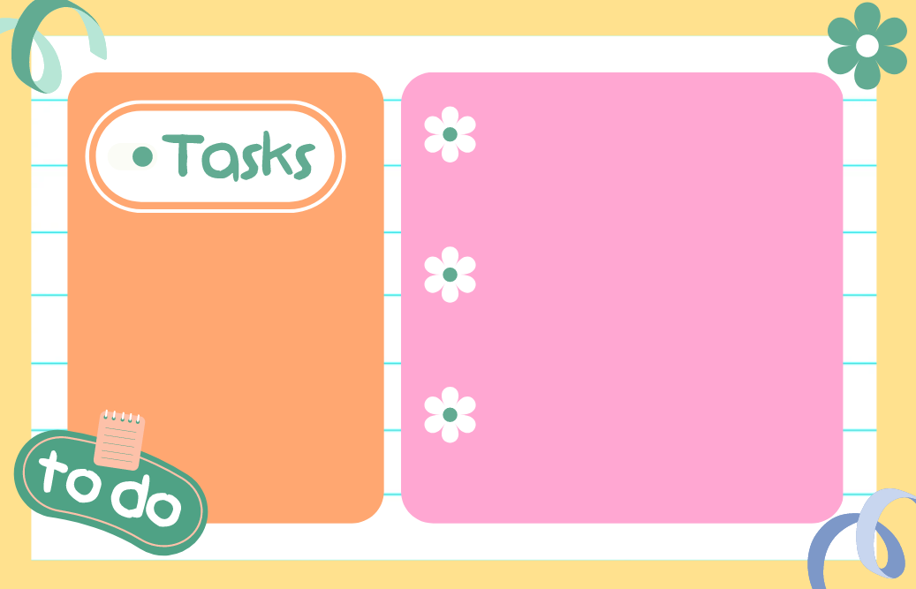
- Các em sẽ truyền đồ dùng cho các bạn trên nền nhạc.
- Nhạc dừng ở đâu, tay bạn nào có đồ vật thì sẽ phải kể tên một phần mềm đã học hoặc mình biết.
Luật chơi

Slide 6




Link nhạc Youtube: https://www.youtube.com/watch?v=U9UXxM4Wfqs&t=28s

Slide 7




1
Phần mềm miễn phí và phần mềm không miễn phí
Em hãy thảo luận cùng bạn rồi điền vào bảng sau:
Phần mềm miễn phí | Phần mềm không miễn phí

Slide 8
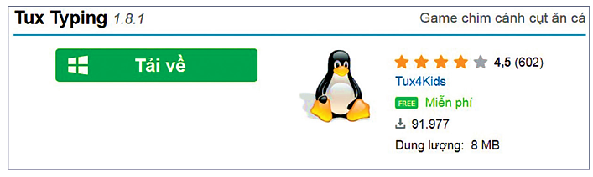
1
Phần mềm miễn phí và phần mềm không miễn phí
TuxTyping là phần mềm miễn phí. Người dùng có thể tải về từ Internet, sử dụng mà không phải trả tiền.

Slide 9
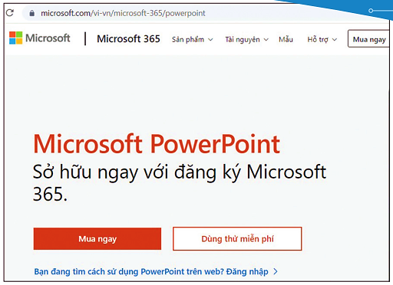
1
Phần mềm miễn phí và phần mềm không miễn phí
PowerPoint là phần mềm không miễn phí. Để được sử dụng người sử dụng phải trả một khoản tiền để mua quyền sử dụng.

Slide 10


2
Phần mềm có bản quyền
Phần mềm máy tính là sản phẩm gì?

Slide 11

2
Phần mềm có bản quyền
Phần mềm máy tính là sản phẩm trí tuệ của tác giả, tức là người tạo ra phần mềm đó.
Tác giả có quyền đối với phần mềm của mình gọi là quyền tác giả hay bản quyền.
Phần mềm đã được tác giả cho phép sử dụng gọi là phần mềm có bản quyền.
Chỉ sử dụng phần mềm khi được tác giả cho phép.
Vậy chúng ta chỉ sử dụng phần mềm khi nào?

Slide 12
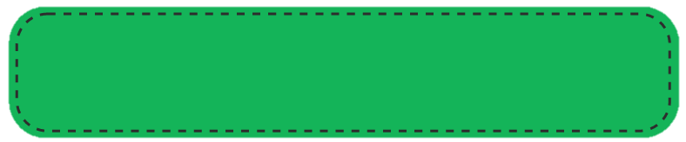


LUYỆN TẬP
Chọn phát biểu đúng trong các phát biểu sau:
A
Windows là phần mềm không miễn phí.
B
Notepad, Paint là những phần mềm miễn phí.
C
PowerPoint là phần mềm miễn phí.
D
TuxTyping là phần mềm miễn phí.

Slide 13

VẬN DỤNG
Em cùng bạn thảo luận và cho biết:
1. Tên và chức năng của một vài phần mềm mà em đã sử dụng.
2. Có người nói rằng sử dụng phần mềm PowerPoint “bẻ khoá” vẫn đủ các tính năng cơ bản mà lại không phải trả tiền. Như vậy nên hay không nên?

Slide 14
GHI NHỚ
Có những phần mềm miễn phí như TuxTyping và những phần mềm không miễn phí như Windows, PowerPoint,…
Chỉ sử dụng phần mềm khi được tác giả cho phép.

Slide 15

CẢM ƠN CÁC EM HỌC SINH!

